Slide 1

Website bán quần áo
Trịnh Long Phát
Lê Hồng Phát
Trương Phú Kiệt
Trà Đức Toàn

Slide 2

Introduction - Giới thiệu đề tài
Công nghệ thông tin ngày nay phát triển mạnh mẽ trên mọi lĩnh vực:
đời sống, công việc, giải trí, truyền thông...
Trong lĩnh vực bán hàng, so với phương thức truyền thống, hiện nay:
Doanh nghiệp và cửa hàng nhỏ lẻ đều có website riêng
Website giúp quảng bá sản phẩm, bán hàng trực tuyến và tương tác với khách hàng
Đề tài nhóm thực hiện:
Xây dựng Website bán quần áo sử dụng công nghệ ReactJS & NodeJS (API, Socket)
Lợi ích mang lại cho khách hàng:
Trải nghiệm mua sắm mới mẻ, tiện lợi
Cung cấp thông tin sản phẩm chi tiết, trực quan
Thanh toán linh hoạt: PayPal hoặc Ship COD

Slide 3
Business Content - Nội dung kinh doanh
Website hỗ trợ các chức năng chính:
Danh mục sản phẩm (tìm kiếm, lọc, phân loại, sắp xếp)
Giỏ hàng & Quy trình đặt hàng
Thanh toán (PayPal, COD) + Email xác nhận
Giao hàng (Google Map API, tính phí ship)
Trò chuyện trực tuyến (WebSocket)
Kiểm soát truy cập (User / Admin)
3

Slide 4
Key Features - Chức năng chính
Khách hàng
Đăng ký, đăng nhập, quản lý tài khoản
Xem sản phẩm, giỏ hàng, đặt hàng, thanh toán
Feedback sản phẩm, chat với nhân viên
Quản trị viên (Admin)
Quản lý sản phẩm (CRUD)
Quản lý đơn hàng (xác nhận, vận chuyển, thống kê)
Quản lý khách hàng
Quản lý khuyến mãi (sản phẩm khuyến mãi, coupon)
Quản lý người dùng & phân quyền

Slide 5
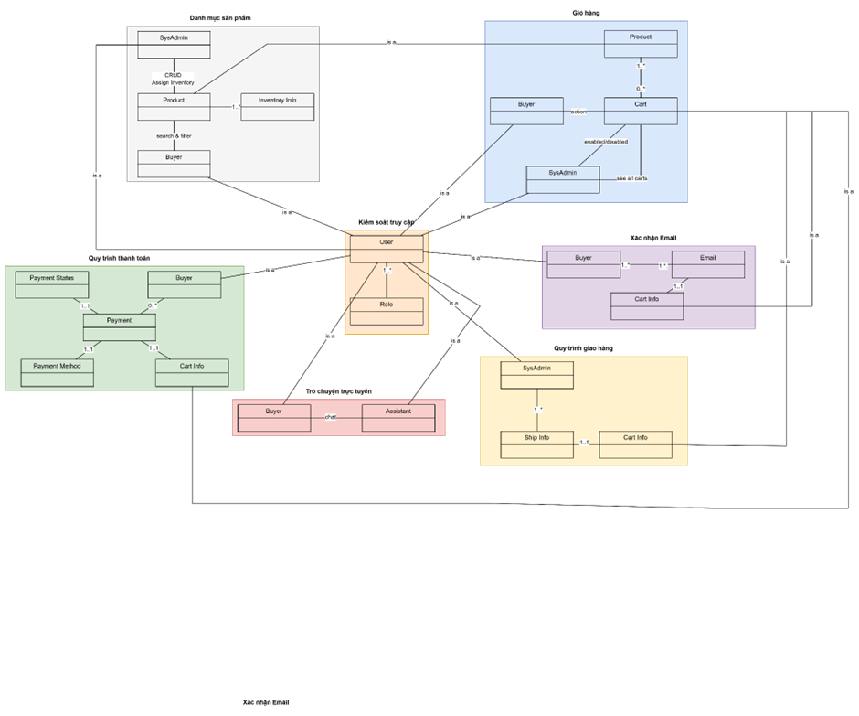
Conceptual Model - Mô hình khái niệm
6

Slide 6
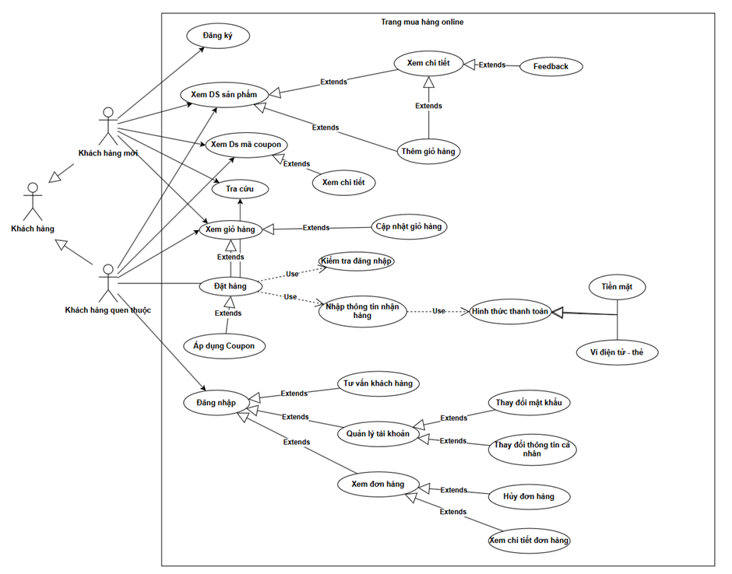
Use case trang mua hàng online

Slide 7
User Story
1. Đăng ký & Đăng nhập
Đăng ký tài khoản (tên, email, mật khẩu, SĐT, email xác thực).
Đăng nhập bằng email + mật khẩu, có remember me, khóa sau 5 lần sai.
Đổi mật khẩu (nhập mật khẩu cũ + mới, xác nhận qua email).
Cập nhật thông tin cá nhân (tên, SĐT, địa chỉ).
2. Danh mục sản phẩm & Giỏ hàng
Xem danh sách sản phẩm (tìm kiếm, lọc, sắp xếp).
Xem chi tiết sản phẩm (mô tả, ảnh, đánh giá, khuyến mãi).
Feedback sản phẩm (chỉ khách đã mua, rating + bình luận).
Thêm sản phẩm vào giỏ (kiểm tra tồn kho).
Xem giỏ hàng (sản phẩm, số lượng, giá, tổng tiền).
Cập nhật giỏ hàng (số lượng, xóa sản phẩm).
3. Mua hàng & Thanh toán
Đặt hàng (đăng nhập hoặc khách vãng lai).
Hệ thống kiểm tra trạng thái đăng nhập.
Nhập thông tin giao hàng (tên, SĐT, địa chỉ).
Chọn phương thức thanh toán (COD, PayPal, Momo).
Áp dụng mã giảm giá (coupon hợp lệ).
4. Quản lý đơn hàng
Xem danh sách đơn hàng (mã đơn, ngày, tổng tiền, trạng thái).
Xem chi tiết đơn (sản phẩm, phí ship, log trạng thái).
Hủy đơn (khi chưa xử lý, thông báo qua email).
5. Dịch vụ hỗ trợ
Chat trực tuyến với nhân viên tư vấn (realtime, lưu lịch sử).
Quản lý tài khoản (đổi mật khẩu, cập nhật thông tin, quản lý địa chỉ, xóa tài khoản theo GDPR).

Slide 8
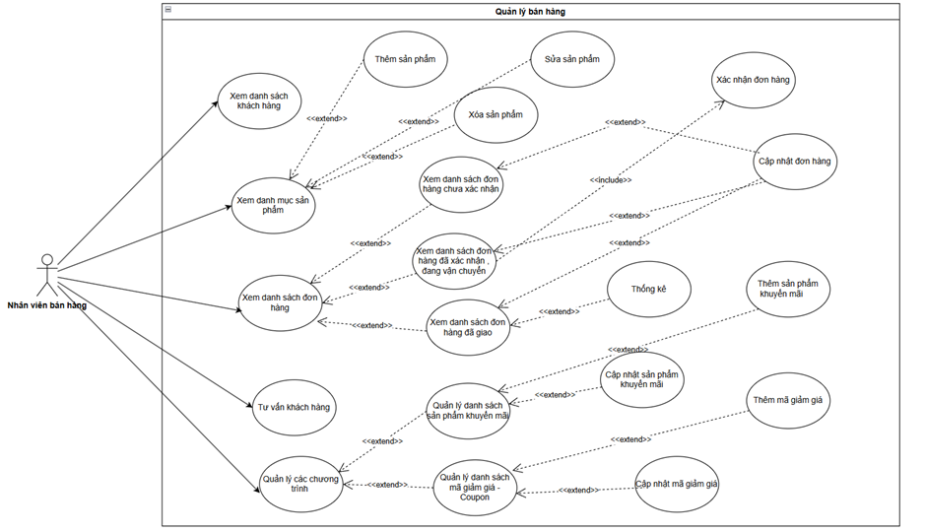
Use case quản lý bán hàng

Slide 9
User Story
1. Quản lý khách hàng (Customer List)
Xem danh sách khách hàng (tên, email, SĐT, số đơn, trạng thái).
Lọc theo tên/email/SĐT.
Sắp xếp theo số đơn hàng hoặc ngày đăng ký.
Xem chi tiết + lịch sử đơn hàng của khách.
2. Quản lý sản phẩm (Product Management)
Xem danh mục sản phẩm (tên, giá, tồn kho, trạng thái, ảnh) với bộ lọc và sắp xếp.
Thêm sản phẩm mới (tên, mô tả, giá, tồn kho, hình ảnh, danh mục).
Chỉnh sửa thông tin sản phẩm (giá, số lượng, mô tả, ảnh).
Xóa hoặc vô hiệu hóa sản phẩm không còn kinh doanh.
3. Quản lý đơn hàng (Order Management)
Xem danh sách đơn hàng (mã đơn, khách hàng, ngày đặt, trạng thái, tổng tiền).
Xem và xác nhận đơn chưa xác nhận.
Cập nhật đơn đang vận chuyển (mã vận đơn, đơn vị giao, ngày dự kiến).
Xem thống kê đơn đã giao (số lượng, doanh thu, sản phẩm bán chạy), xuất báo cáo CSV/PDF.
4. Tư vấn khách hàng (Customer Support)
Chat trực tuyến với khách hàng.
Nhận thông báo tin nhắn tức thì.
Trả lời trực tiếp và lưu lịch sử chat gắn với tài khoản.
5. Quản lý chương trình khuyến mãi (Promotion Management)
Quản lý sản phẩm khuyến mãi (thêm, chỉnh sửa % giảm giá, thời gian áp dụng).
Quản lý mã giảm giá (thêm mới với code, giá trị, điều kiện, hạn dùng; cập nhật khi cần).

Slide 10
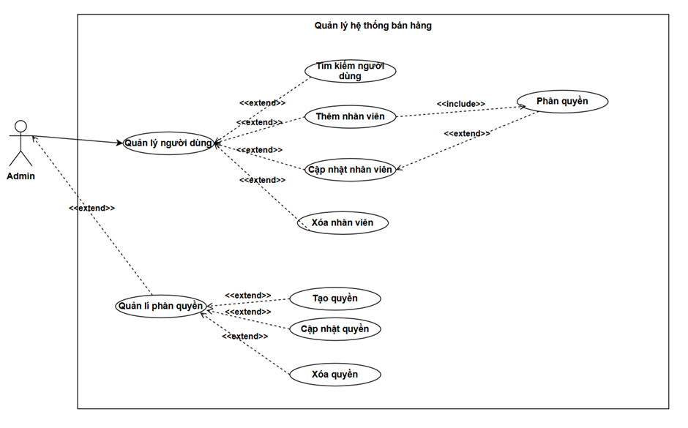
Use case hệ thống bán hàng

Slide 11
User Story
1. Quản lý người dùng (User Management)
Tìm kiếm người dùng: tìm theo tên, email, mã nhân viên; hiển thị kết quả phù hợp hoặc thông báo khi không có kết quả.
Thêm nhân viên mới: nhập thông tin cơ bản (tên, email, SĐT, vai trò, mật khẩu ban đầu); nhân viên có thể đăng nhập và được phân quyền ngay sau khi tạo.
Cập nhật thông tin nhân viên: chỉnh sửa tên, email, SĐT, trạng thái, vai trò; có thể thay đổi quyền truy cập.
Xóa nhân viên: vô hiệu hóa tài khoản ngay lập tức khi nhân viên nghỉ việc; đảm bảo không thể đăng nhập lại.
2. Quản lý phân quyền (Permission Management)
Tạo quyền mới: nhập tên quyền, mô tả, phạm vi chức năng; quyền mới hiển thị trong danh sách và có thể gán cho nhân viên.
Cập nhật quyền: sửa tên quyền, thay đổi chức năng; áp dụng ngay cho nhân viên đang được gán quyền đó.
Xóa quyền: hệ thống yêu cầu xác nhận; nếu nhân viên đang gắn quyền này thì phải chuyển sang quyền khác trước khi xóa.

Slide 12
The End
THANK YOU FOR LISTENING

